Slide 1
Mejora del
régimen fiscal de Melilla
Melilla, 25 Octubre 2023

Slide 2
Situación actual

Slide 3
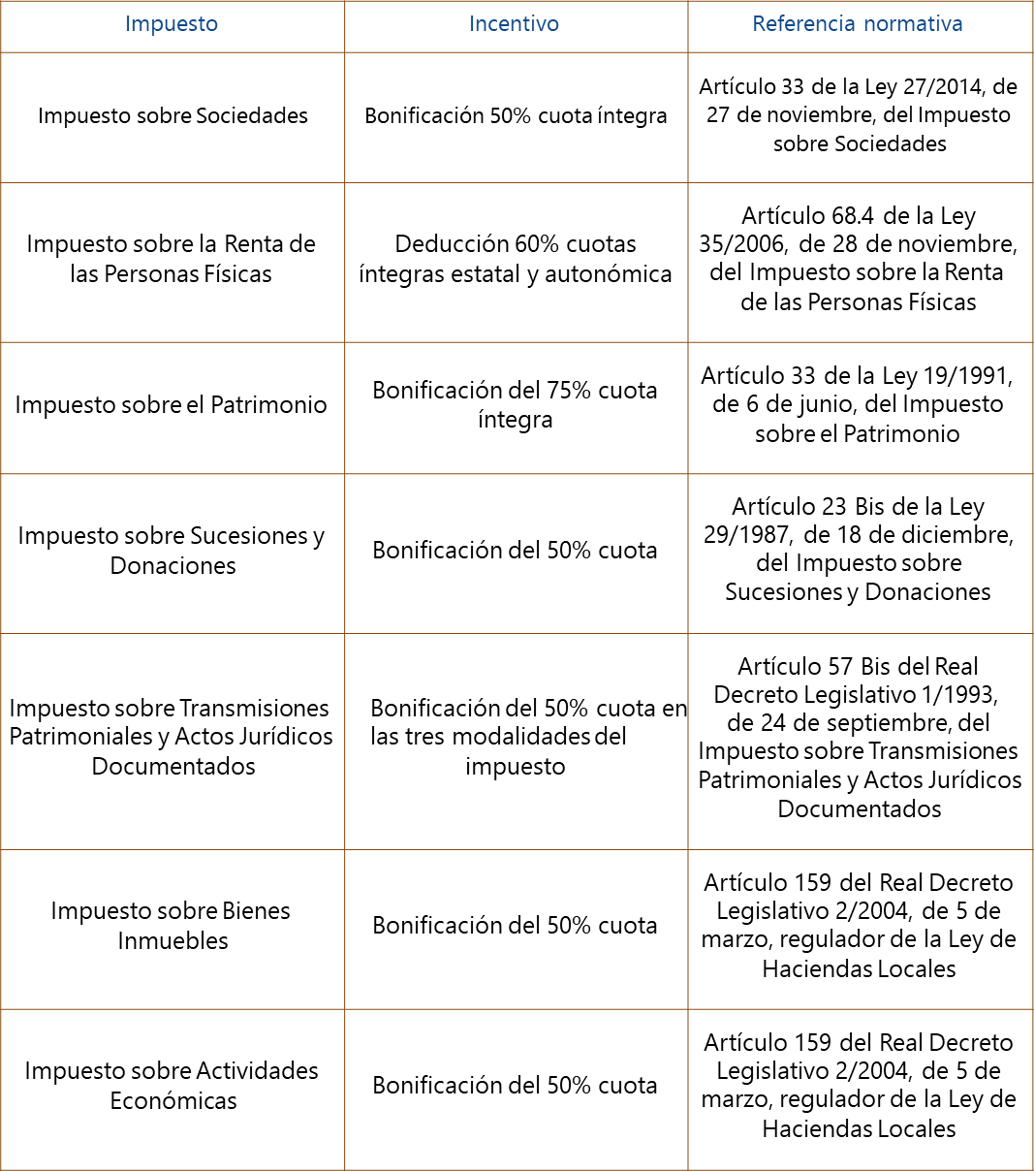
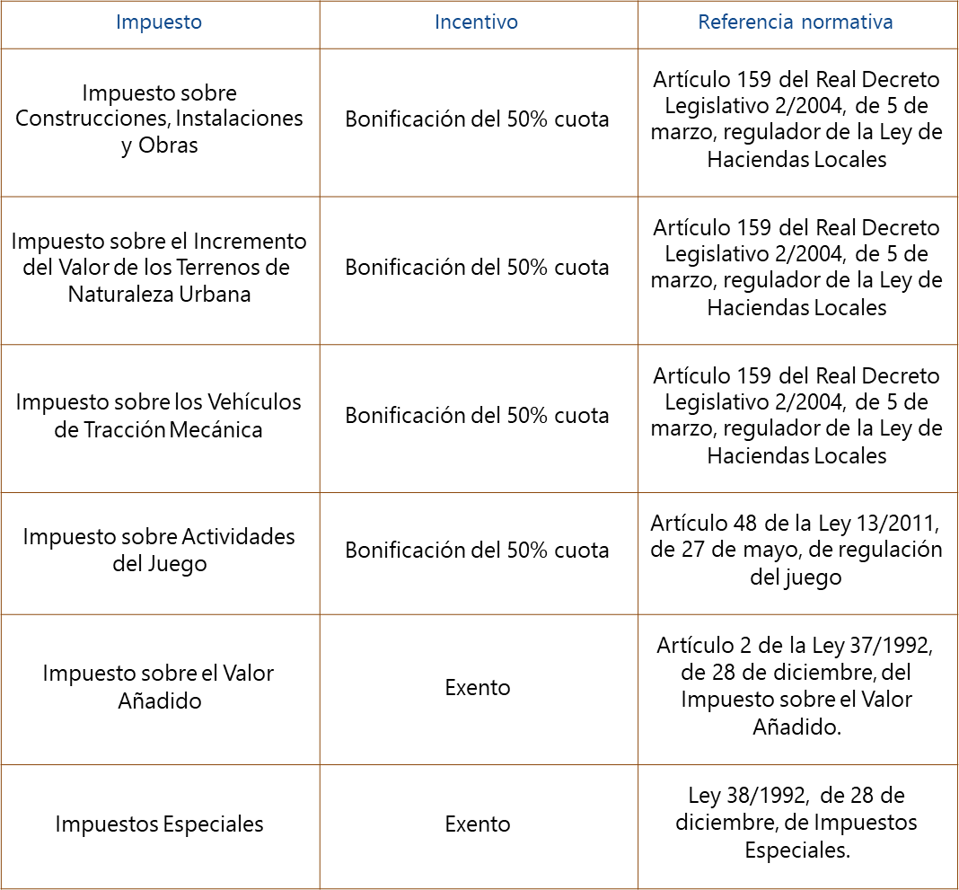
Situación actual

Slide 4
Mejora de los beneficios
fiscales actuales

Slide 5
IRPF
Eliminación requisito patrimonio neto en Melilla para aplicar la deducción (rentas obtenidas fuera de Melilla).
Posibilidad de aplicación de la deducción de forma proporcional al número de días de permanencia en Melilla. ¿Reforma del artículo 7p) LIRPF?
Ampliación de la deducción a los no residentes, por las rentas obtenidas en Melilla.

Slide 6
IMPUESTO SOBRE SOCIEDADES
Eliminación requisito cierre de ciclo mercantil.
Subida de la bonificación al 60% (igual que IRPF).

Slide 7
Mejora del régimen fiscal de Melilla

Slide 8
Opciones
Inclusión en la Unión Aduanera:
Armonización con el IVA. ¿Renuncia al IPSI?
Aplicación de aranceles
Posible incremento de costes
¿Menor agilidad en los procesos de importación?

Slide 9
Opciones
2. Creación de Zona Económica Especial:
Ventajas fiscales de las entidades de la Zona Económica Canaria (“ZEC”):
§ Tipo impositivo reducido del 4% en el Impuesto sobre Sociedades. Este tipo se aplica sobre unos
límites de base imponible atendiendo a la creación de empleo.
§ Exención en el Impuesto sobre la renta de No Residentes. Los dividendos distribuidos por filiales Entidades ZEC a sus
sociedades matrices residentes en otros países así como los intereses se encuentran exentos. Las rentas obtenidas por
residentes en cualquier Estado también están exentas cuando sean satisfechas por una Entidad ZEC.
§ Impuesto sobre Transmisiones Patrimoniales y Actos Jurídicos Documentados. Las entidades ZEC están exentas de
este impuesto en las adquisiciones de bienes y derechos destinados al desarrollo de su actividad, las operaciones
societarias (excepto disolución) y los actos jurídicos vinculados a las operaciones en el ámbito geográfico de la ZEC.
§ Impuesto General Indirecto Canario. Estarán exentas de tributos por el IGIC las entregas de bienes y prestaciones de
servicio realizadas por Entidades ZEC entre sí, así como las importaciones de bienes realizadas por las mismas.

Slide 10
Opciones
2. Creación de Zona Económica Especial:
Tipo de actividades desarrolladas en la ZEC
La Ley 19/1994 de 6 de julio, de Modificación del Régimen Económico y Fiscal de Canarias que regula la ZEC establece que
únicamente podrán optar a los beneficios fiscales anteriormente señalados aquellas entidades que desarrollen
determinadas actividades, entre las que se encuentran:
Fabricación de productos informáticos, electrónicos y ópticos.
Construcción de embarcaciones de recreo y deporte.
Comercio mayorista e intermediación comercial.
Actividades relacionadas con las TIC.
Investigación y desarrollo (I+D).
Actividades de seguridad e investigación.
Formación.
Consultoría y asesoría.
Publicidad y estudios de mercado.
Otras actividades profesionales, científicas y técnicas.

Slide 11
Opciones
3. Creación de Región Ultraperiférica:
Implicaciones fiscales:
Deducción Fiscal por la Producción de Bienes Materiales.
Reserva de Inversiones.
Deducciones por Inversiones.
Deducción por Inversión en I+D+I y Producciones Audiovisuales.
Necesaria reforma / armonización del IPSI.

Slide 12
Reforma / armonización IPSI
En la actualidad, el IPSI es un impuesto monofásico.
Reforma en profundidad.
¿Armonización con el IVA? ¿O con el IGIC?

Slide 13
GRACIAS
Joaquín López Avellaneda
Director Área Fiscal PwC Málaga
+34 952 345 400
+34 600 973 696
joaquin.lopez.avellaneda@pwc.com

